Slide 1



CONCEPTS EN
SANTE PUBLIQUE
C'est comme un lendemain de cuite, c'est juste un mauvais moment à passer

Slide 2
Définitions en santé publique
Définition de Winslow (1920) | Définition de l’OMS (2002)
La santé publique consiste en l’art et la science : - D’améliorer l’état de santé de la population - De prévenir la maladie - De promouvoir la santé et l’efficacité des services de santé Par la coordination des efforts de la société | La santé publique représente l’ensemble des efforts menés par des institutions publiques dans une société pour : - Améliorer - Promouvoir - Protéger - Restaurer la santé de la population Grâce à une action collective

Slide 3
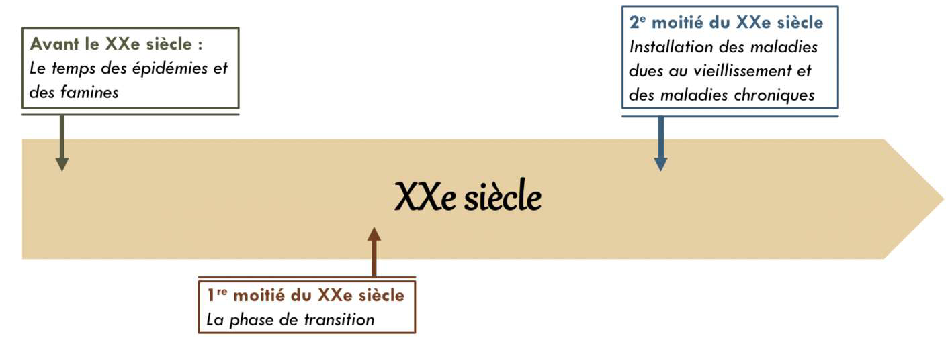
Evolution de la santé publique: transition
épidémiologique

Slide 4
Transition épidémiologique
Le temps des épidémies et des famines (avant le XXe siècle) | Maladies infectieuses et les maladies liées aux carences alimentaires Espérance de vie peu élevée Fonctions: surveiller et protéger la population en organisant la lutte contre les foyers de contagion des maladies infectieuses Fonctions: SURVEILLANCE + PROTECTION
La phase de transition (première moitié du XXe siècle) | Régression des maladies infectieuses grâce aux progrès de la médecine et à l’amélioration des conditions de vie L’espérance de vie augmente Charte de l’hygiène publique : obligation de la vaccination contre la variole, déclaration des maladies infectieuses, désinfection des locaux, surveillance des sources d’eau potable… Fonctions: SURVEILLANCE + PROTECTION + PREVENTION
Installation des maladies liées au vieillissement et aux maladies chroniques (deuxième moitié du XXe siècle) | Quasi-disparition de la mortalité par maladies infectieuses L’espérance de vie continue d’augmenter Meilleure compréhension de la façon dont les styles de vie et les conditions de vie déterminent la santé Fonctions: SURVEILLANCE+PROTECTION+PREVENTION +PROMOTION

Slide 5
Les fonctions de la santé publique
5 fonctions essentielles
3 fonctions de soutien
1. La SURVEILLANCE continue de l’état de santé de la population et de ses déterminants
2. La PROTECTION des populations en cas de menace
réelle ou appréhendée à la santé
3. La PREVENTION des maladies et des problèmes
psychosociaux ayant un impact sur la santé et le
bien-être
4. La PROMOTION par des actions susceptibles
d’influencer de façon positive les principaux
déterminants de la santé
5. L’ORGANISATION des services de santé
1. La réglementation, la législation et les politiques publiques
2. Le développement et le maintien des compétences
3. La recherche et l'innovation

Slide 6
Les différentes approches en santé publique
POLITIQUE
Ensemble des choix stratégiques des pouvoirs publics pour choisir :
Les champs d’interventions
Les objectifs à atteindre
Les moyens engagés pour améliorer l’état de santé
Exécution d’un projet comportant des programmes d’actions, le plan
opère des choix stratégiques d’intervention et fixe les priorités en les
hiérarchisant
PLAN
Exécution d’un projet comportant des programmes d’actions, le plan opère des choix stratégiques d’intervention et fixe les priorités en les hiérarchisant
PROGRAMME
Ensemble cohérent d’actions pour atteindre des objectifs précis
ACTION
Composante opérationnelle d’un programme, définit en mode d’intervention
particulier

Slide 7

Les axes d’intervention
 | § Facteurs de risque associés à des problèmes de santé : (Obésité àDiabète) § Réduction de ces facteurs de risque par des actions de prévention àdiminution de la morbidité et la mortalité : (plan nutrition santé àDiminue le risque d’obésité) § Elaboration de programmes visant essentiellement des modifications de comportements : Ø Actions d’éducation pour la Santé Ø Interventions à l’échelon individuel
- Facteurs de risque associés à des problèmes de santé :
(Obésité -> Diabète)
- Réduction de ces facteurs de risque par des actions de prévention -> diminution de la morbidité et la mortalité :
(plan nutrition santé->Diminue le risque d’obésité)
- Elaboration de programmes visant essentiellement des modifications de comportements :
1. Actions d’éducation pour la Santé
2. Interventions à l’échelon individuel
Approche par les PROBLEMES

Slide 8

Les axes d'intervention
 | - Cible des populations ayant des caractéristiques qui les prédisposent à des risques d’avoir une santé sous optimale (Sans-abri, Personnes âgées, Migrants...) - Associe certains types de comportements à des populations spécifique - Privilégie des programmes d’accès aux soins
Approche par les populations à risque

Slide 9

Les axes d'intervention
 | Le changement de comportement doit être soutenu par des conditions environnementales qui favorisent son émergence et son maintien (Inciter les personnes à faire de l’activité physique) Permet d’élaborer des programmes et des interventions en « amont » - Différentes dimensions : Intersectoralité Politiques publiques favorables à la santé Participation citoyenne
Approche par
les déterminants de la santé

Slide 10

Les axes d'intervention
Maintenir et améliorer la santé et le bien-être d’une population géographiquement définie en redéfinissant l’offre de service de façon à conjuguer 2 logiques :
  Logique de production de soins auprès de clientèles ou d’utilisateurs
  Logique de santé des populations
- Répond aux besoins exprimés et non exprimés de la population en agissant en amont sur les déterminants de la santé, grâce à la collaboration entre les divers acteurs du territoire
- On s’intéresse à l’ensemble de la population du territoire, qu’elle utilise ou non les services
Approche populationnelle

Slide 11

QCM TIME
QCM 3- En santé publique, l’approche par les populations à risque:
A. Cible les personnes des populations ayant des caractéristiques qui les prédisposent à des risques d’avoir une santé sous-optimale.
B. Répond aux besoins exprimés ou non de la population
C. Intervient à l’échelon individuel
D. Privilégie des programmes d’accès aux soins
E. Les réponses A, B, C et D sont fausses

Slide 12
Réponse: A et D
B: Approche populationnelle
C: Approche par les problèmes
QCM TIME

